Slide 1
자바스크립트 이벤트 처리

Slide 2
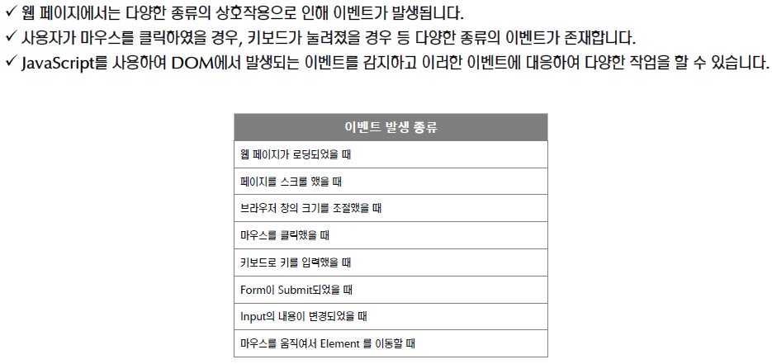
이벤트 개요

Slide 3
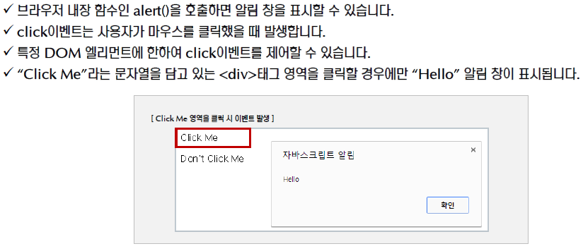
이벤트 개요 - 예제

Slide 4
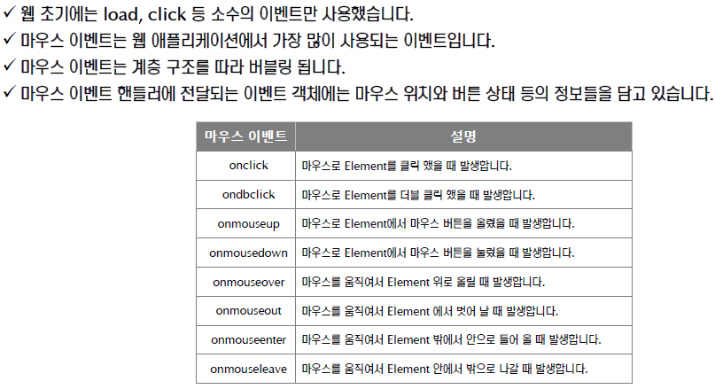
이벤트 종류 – 마우스 이벤트

Slide 5
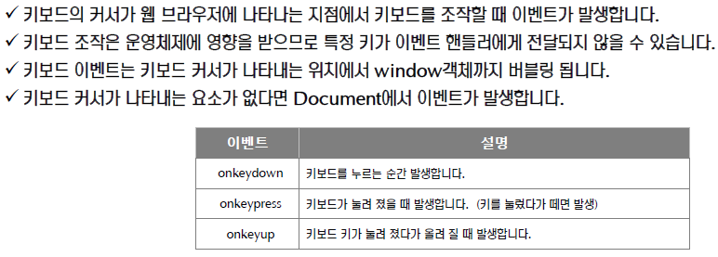
이벤트 종류 – 키보드 이벤트

Slide 6
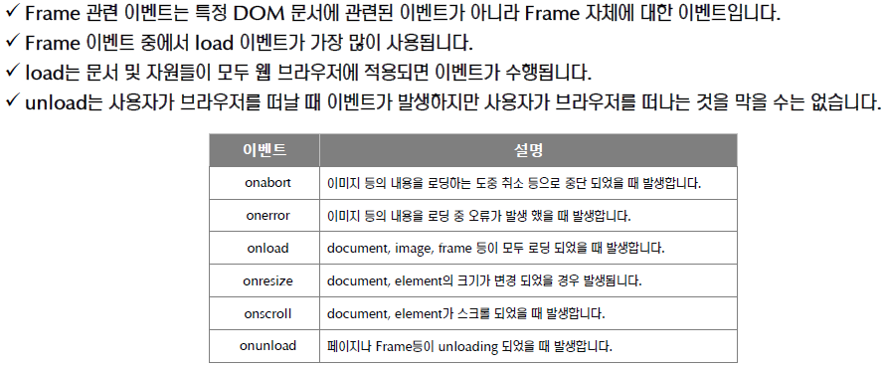
이벤트 종류 – Frame 이벤트

Slide 7
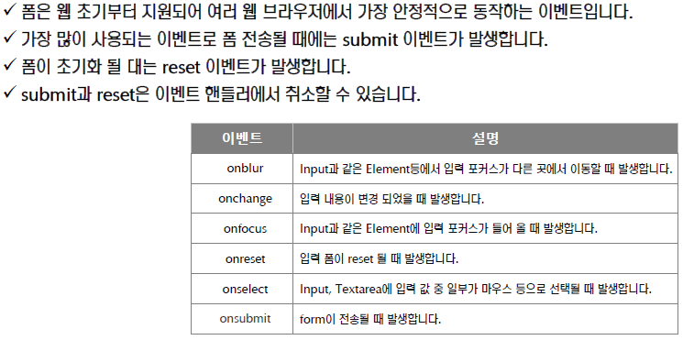
이벤트 종류 – Form 이벤트

Slide 8
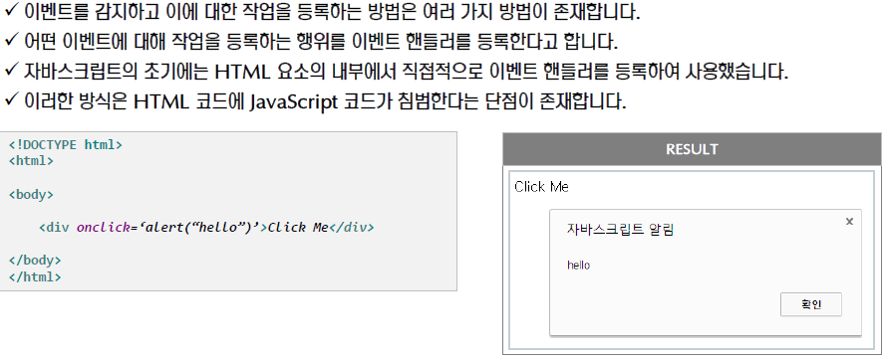
이벤트 처리 방법1 – 인라인 이벤트 처리 모델

Slide 9
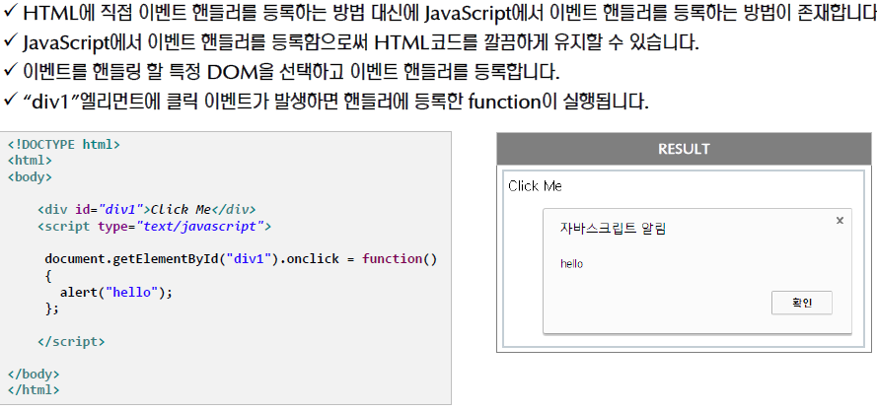
이벤트 처리 방법2 – 고전 이벤트 처리 모델

Slide 10
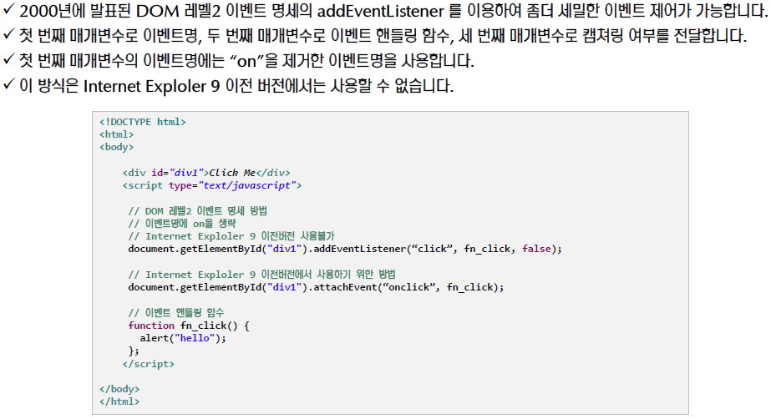
이벤트 처리 방법3 – 표준 이벤트 처리 모델

Slide 11
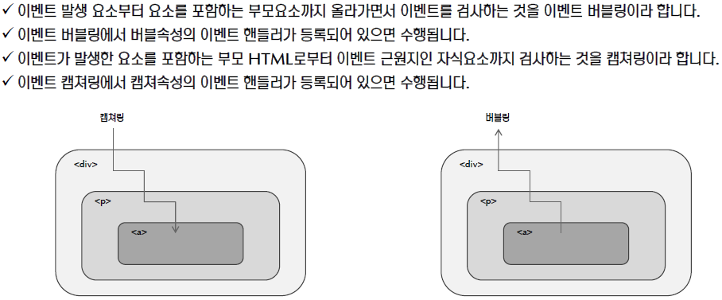
이벤트 처리 – 버블링과 캡처링

Slide 12
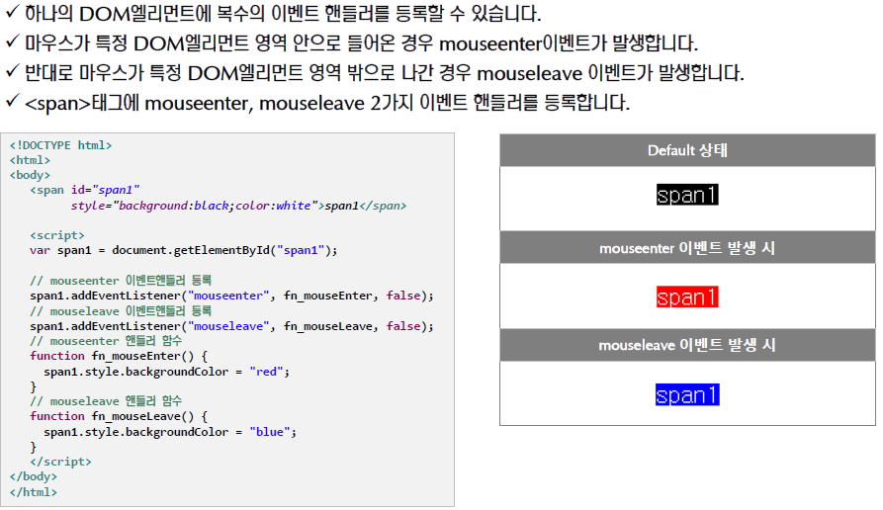
이벤트 활용

